Slide 1
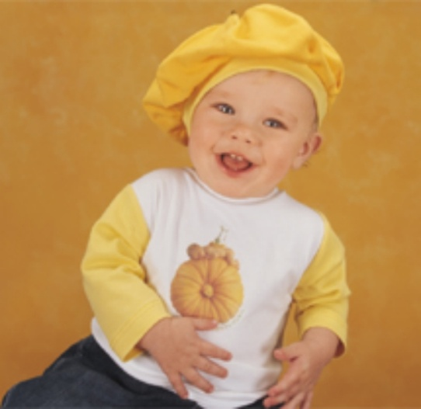
DE ZIUA MAMEI

Slide 2
EU NU SUNT DESTUL DE MARE ,

Slide 3
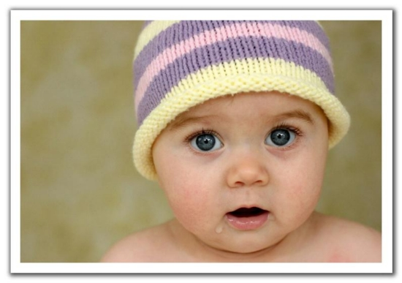
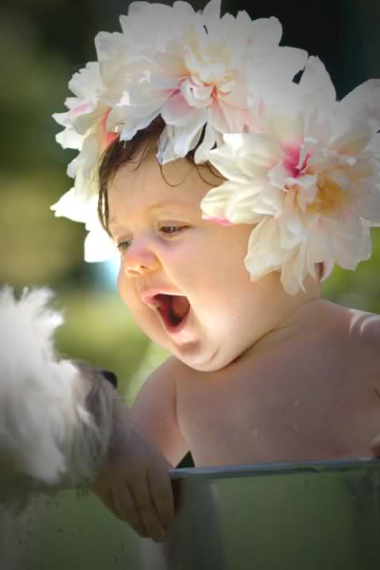
CA SA POT SA-NVAT MACAR

Slide 4
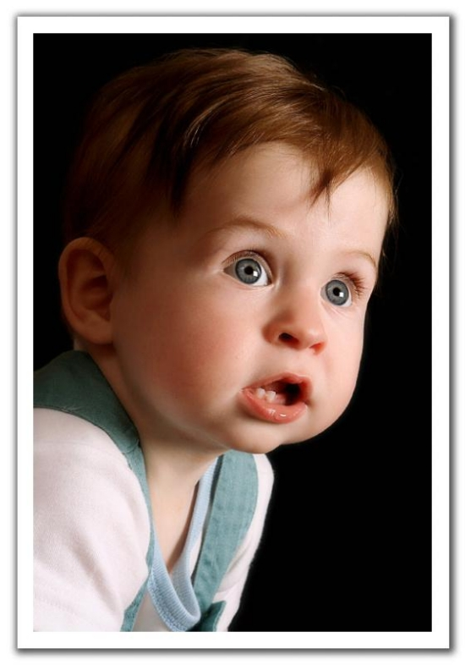
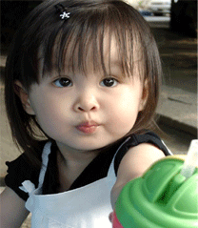
DE PE CARTE O URARE,

Slide 5
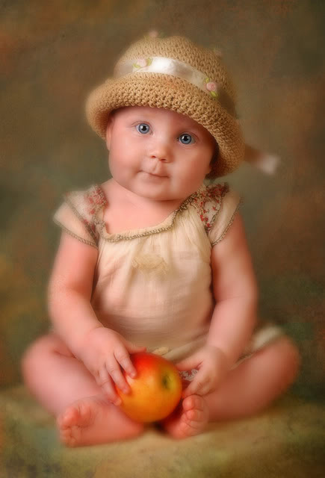
SI NU SUNT DESTUL DE MARE

Slide 6
CA SA-TI DAU UN DAR.

Slide 7
DAR , I-TI DAU O SARUTARE,

Slide 8
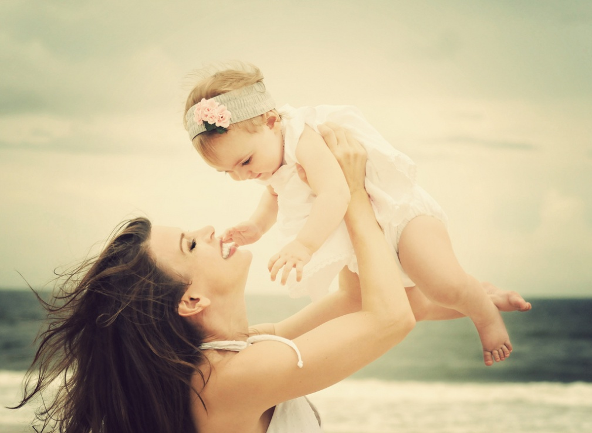
ICI PE OBRAJORI,

Slide 9
SI PE MINA ASTA, CARE ,

Slide 10
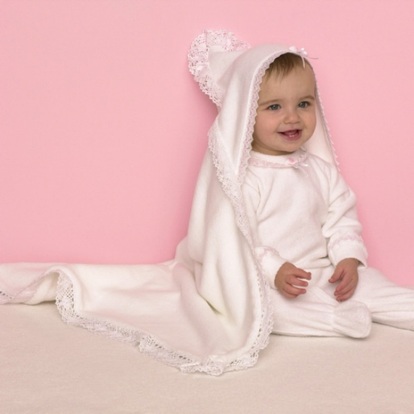
MA- NGRIJESTE N-FIECARE ZI

Slide 11
DE ATITEA ORI.

Slide 12
ZILE LUNGI SI VOIE BUNA,

Slide 13
I-TI DORESC EU MULT,

Slide 14
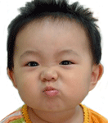
SI, MA ROG DE FLORI SA-TI SPUNA,

Slide 15
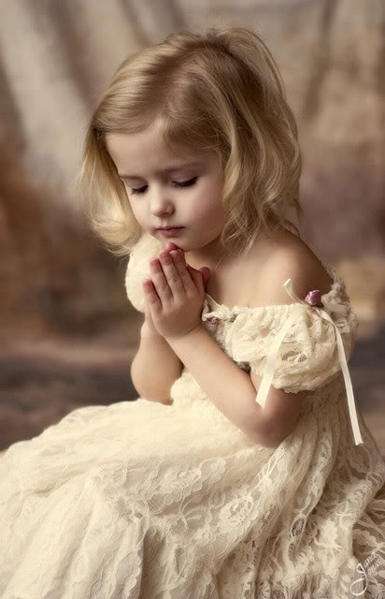
SA MA IERTI MAICUTA BUNA,

Slide 16
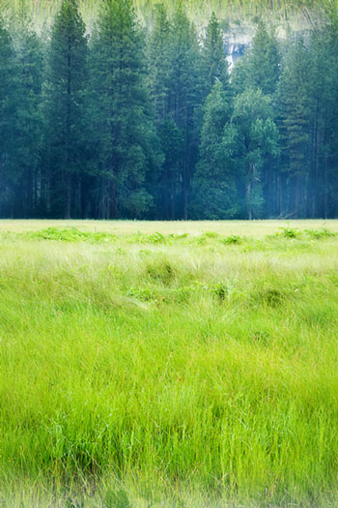
CA NU STIU
MAI MULT.

